Slide 1

Weekly Report 2025-07-15
ToddlerBot Simulation
Written on July 14, 2025
Presenter : EunwooSong
song200348@gmail.com
Copyright 2024 Global School of Media

Slide 2
Index
개요
문제 정의
DR와의 차별점
Servo motor thermal simulation
구현 방안
기대효과
관련 연구
Copyright 2024 Global School of Media

Slide 3
개요
Copyright 2024 Global School of Media

Slide 4
개요
robot이 특정 task를 잘 수행하는 것 또한 중요하지만, 장기적인 안정성 또한 고려되어야 한다.
지금의 시뮬레이션에서는 이상적인 motor 상황에 너무 과적합되어 있다.
누적된 사용(발열)으로 인한 motor의 torque 감소를 시뮬레이션 하면 sim to real gap을 줄이는데 유용할 것이다.
추가로 로봇의 에너지 효율성을 개선할 수 있을 것이다.
따라서 Heat2Torque simulation을 제안
Copyright 2024 Global School of Media
Notes:
고장에 관한 TASK 4가지로 구성
1. 모터 과열 (모터 출력 저하)
2. 실제 모터 고장
3. 모터 출력 저하
4. 모터 잠김

Slide 5
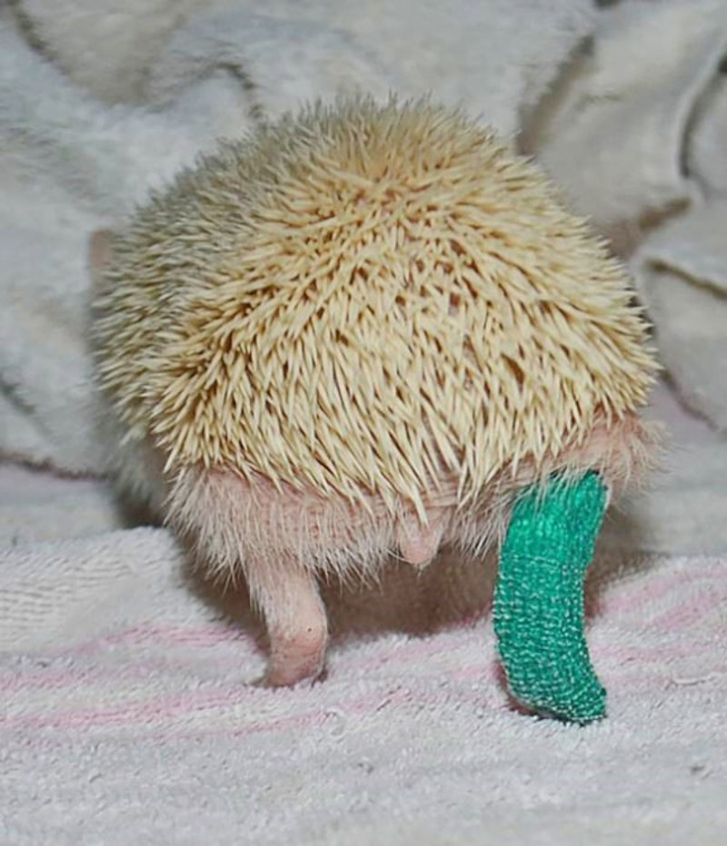
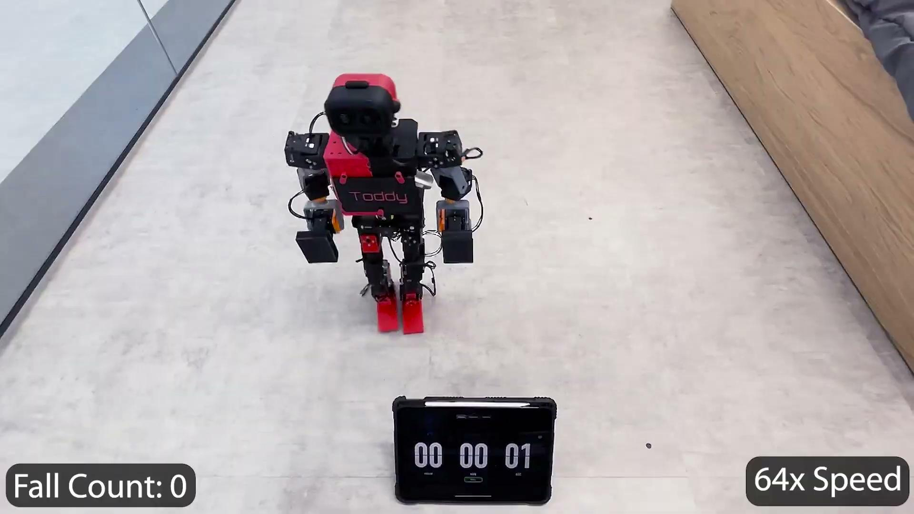
아이디어
다리를 다쳐도 절뚝거리며 이동하는 동물
  이동에 제약이 있지만, 아프지 않은 쪽의 부위를 이용해 이동한다.
ToddlerBot의 walking RL 정책 실행시, servo motor의 overload 로 인한 토크 감소와 기능 정지로 19분 이후 Fall Count 증가
기능의 문제 없이 더 오래
동작하는 방법은 없는가?
누적되는 risk에 대응하기
위한 방법?
Copyright 2024 Global School of Media

Slide 6
문제 정의
Copyright 2024 Global School of Media

Slide 7
문제 정의
모터는 지속적인 동작 중 내부 발열이 누적되며, 일정 온도를 초과하면 보호 회로를 통해 토크 출력이 감소하거나 동작이 정지된다.
그러나 일반적인 RL 시뮬레이션 환경에서는 모터의 온도 특성을 반영하지 않고, 이상적인 상황을 가정하기 때문에, Sim-to-Real Gap이 시간이 지남에 따라 커진다는 문제점이 있다.
  시간이 지남에 따라 넘어지는 횟수가 증가하는 ToddlerBot
모터의 온도 축적 특성을 시뮬레이션 하고, 이를 기반으로한 보상 구조를 설계해 gap을 최소화 하고 안정적, 효율적인 Agent를 학습시키는 방법을 제안한다.
Copyright 2024 Global School of Media
Notes:
그럼 기존의 Domain Radomization과 어떤 차별점이 있는건데?
누적되는 발열 리스크에 Agent가 대응하는 방법?

Slide 8
Domain Randomization vs Thermal-aware Policy Learning
항목 | Domain Randomization | Thermal-aware Policy Learning
목적 | 다양한 환경에 대한 정책 학습 | 과열 상황에 대한 적응하고, 예측하는 정책 학습
랜덤 대상 | Physics Param(질량, 마찰, 토크 등) | 열 상태, 온도 변화율, 발열 시 제약 조건
시간 스케일 | 에피소드 초기부터 적용 | 시간 누적에 따른 문제 상황
정책 반응 | 에피소드 마다 달라지는 환경에 적응 | 열 누적 상황에 따라 행동 조정
역할 | 환경 불확실성 반영 | 실제 고장 메커니즘(토크 감소, 모터 제한 등) 반영
보상 설계 | task only | 발열에 대한 보상(발열량이 크면 보상 감소 등)
Copyright 2024 Global School of Media
Notes:
그럼 기존의 Domain Radomization과 어떤 차별점이 있는건데?

Slide 9
Domain Randomization와의 확장 결합
초기 모터 온도 랜덤화
냉각 계수 랜덤화 (냉각이 잘 안되는 환경? 잘 되는 환경?)
모터 에너지 효율 랜덤화
온도에 따른 토크 감소율 랜덤화
. . .
Copyright 2024 Global School of Media
Notes:
그럼 기존의 Domain Radomization과 어떤 차별점이 있는건데?

Slide 10
Algorithm으로 관리하는 것과의 차별점?
단순히 특정 이상 온도로 올라가면 동작을 멈추게 할 수 있지만, 냉각이 될 때까지 Agent가 멈춰야하는 문제점이 있다.
overload로 인해 예상한 토크가 부족한 상황을 극복하는 것에 초점
Copyright 2024 Global School of Media
Notes:
과열 상황으로 인해 해당 모션을 위한 토크가 부족할 때, Agent가 다른 모터를 더 사용하고, 혹은 짧게 움직이는 방시, 느리게 움직이는 방식을 스스로 학습해 더욱 오래 해당 정책을 유지하는데에 초점을 맞춘 모델인 점에 차별점이 있다.

Slide 11
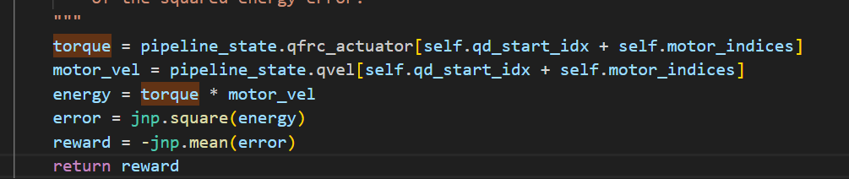
기존의 에너지 효율성 보상 함수
Toddlerbot에서 사용하는 보상 함수는 system 총량
Copyright 2024 Global School of Media
Notes:
과열 상황으로 인해 해당 모션을 위한 토크가 부족할 때, Agent가 다른 모터를 더 사용하고, 혹은 짧게 움직이는 방시, 느리게 움직이는 방식을 스스로 학습해 더욱 오래 해당 정책을 유지하는데에 초점을 맞춘 모델인 점에 차별점이 있다.

Slide 12
Servo motor thermal simulation
Copyright 2024 Global School of Media

Slide 13


모터의 발열량
모터의 발열량은 입력 전력에서 기계적인 출력을 빼어 구한다
  입력 전력과 출력의 차이를 발열로 가정
  권선에서 발생하는 열손실이 주를 이룸
  Mujoco에서 Torque, velocity를 구할 수 있음
  maxon motor - key information
Copyright 2024 Global School of Media
Notes:
Ploss: 손실 전략, 권선에서의 저항 손실이 발열의 주요 원인, 전력 차이를 발열로 가정하는 것은 타당
Pin: 입력 전력
Pout: 기계적인 출력
\eta: 효율성, 에타

Slide 14



입력 전력과 출력 전력
Copyright 2024 Global School of Media
Notes:
1차 열 모델은 복잡한 시스템의 열적 거동을 이해하고, 열 관리 전략을 수립하는 데 유용한 도구, 모델의 단순화로 인해 실제 현상과 차이가 발생할 수 있다.
전자기기 등에서의 온도 예측에 매우 널리 사용된다.
t: torque(돌림힘)
w: angular velocity(각속도)
e-ta: efficiency(효율)

Slide 15
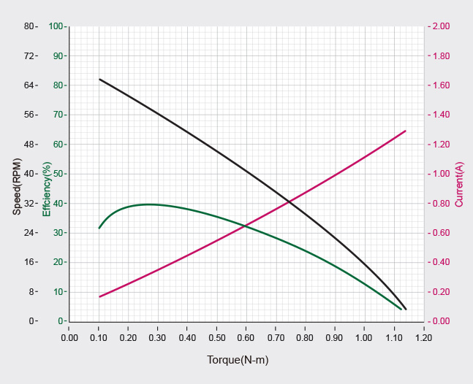
모터의 효율성
참고자료 - XC430 spec
Copyright 2024 Global School of Media
Notes:
실제 모터의 에너지 효율을 학습에 추가할 수 있으므로, sim2real gap을 줄이는데 도움이 될 것이다.

Slide 16


1차 열 모델
Copyright 2024 Global School of Media
Notes:
1차 열 모델은 복잡한 시스템의 열적 거동을 이해하고, 열 관리 전략을 수립하는 데 유용한 도구, 모델의 단순화로 인해 실제 현상과 차이가 발생할 수 있다.
전자기기 등에서의 온도 예측에 매우 널리 사용된다.
온도 변화율을 다음과 계산된다.
T: 모터의 현재 온도
Tambient: 실내 온도
C: 열용량
h: 냉각 계수
열 용량으로 나누어 주었기 때문에 단위가 섭씨로 계산된다.
온도의 이산 시간은 다음과 같이 업데이트 할 수 있다.
$$\Delta t$$: 시뮬레이션 주기

Slide 17
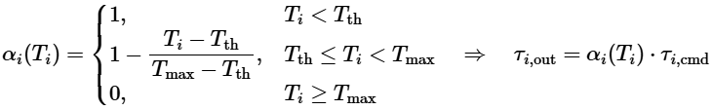
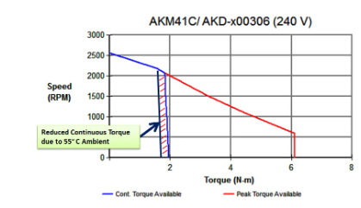
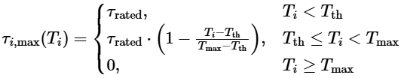
과열로 인한 토크 감소, 최대 토크 감소
KOLLMORGEN - derating
Copyright 2024 Global School of Media
Notes:
T_{max}: 완전 차단 온도
T: 현재 모터 온도
T_{th}: 토크 감소 시작 온도
T_{cmd}: 명령 토크 -> 시뮬레이션 시 계산된 토크 값
T_{out}: 실제 출력 토크 ->
T_{rated}: 낼 수 있는 최대 토크
\alpha(T): 온도 기반 derating 계수(0~1)
모터의 물리 적인 한계를 단계적으로 표현함
최대 토크 제한의 상관관계, MuJoCO에 토크

Slide 18
구현 방안
Copyright 2024 Global School of Media
Notes:
방정식을 코드로 구현

Slide 19
Simple pipeline
Torque Derating
or Motor Shutdown
(Update model.actuator_forcerange)
Generate Torque
angular velocity
Policy step
Temperature Step
MuJoCo Step
Copyright 2024 Global School of Media
Notes:
1차 열 모델은 복잡한 시스템의 열적 거동을 이해하고, 열 관리 전략을 수립하는 데 유용한 도구, 모델의 단순화로 인해 실제 현상과 차이가 발생할 수 있다.
전자기기 등에서의 온도 예측에 매우 널리 사용된다.
온도 변화율을 다음과 계산된다.
T: 모터의 현재 온도
Tambient: 실내 온도
C: 열용량
h: 냉각 계수
열 용량으로 나누어 주었기 때문에 단위가 섭씨로 계산된다.
온도의 이산 시간은 다음과 같이 업데이트 할 수 있다.
$$\Delta t$$: 시뮬레이션 주기

Slide 20
1차 열 모델 시뮬레이션 결과 MuJoCo 적용 방안
최대 토크만을 제한한다.
최대 토크보다 적은 토크는 생성에 문제가 없을 것이라고 가정
정책에서 생성한 토크 값[-1, 1]을 스케일링 하여 실제 출력 토크를 계산
Brax 정책에서 생성된 생성된 토크 값을 모터의 최대 토크로 역스케일링(normalization) 하고, 다시 derating된 값으로 스케일링 해서 시뮬레이션 진행
Copyright 2024 Global School of Media
Notes:
1차 열 모델은 복잡한 시스템의 열적 거동을 이해하고, 열 관리 전략을 수립하는 데 유용한 도구, 모델의 단순화로 인해 실제 현상과 차이가 발생할 수 있다.
전자기기 등에서의 온도 예측에 매우 널리 사용된다.
온도 변화율을 다음과 계산된다.
T: 모터의 현재 온도
Tambient: 실내 온도
C: 열용량
h: 냉각 계수
열 용량으로 나누어 주었기 때문에 단위가 섭씨로 계산된다.
온도의 이산 시간은 다음과 같이 업데이트 할 수 있다.
$$\Delta t$$: 시뮬레이션 주기

Slide 21
Agent 학습 방향
과열로 인한 토크 감소에 대응하는 Agent
모터의 실제 효율성을 시뮬레이션에 적용, sim2real gap 줄이는데 도움
Copyright 2024 Global School of Media

Slide 22
기대효과
Copyright 2024 Global School of Media
Notes:
방정식을 코드로 구현

Slide 23
기대효과
overload 상황을 학습해 토크 감소 상황을 극복하는 Agent
발열시 냉각하는 방법을 학습하는 Agent
전력 손실을 최소화하는 Agent
온도 변화율을 최소화하는 Agent
누적된 총 열량을 최소화하며 task를 수행하는 Agent
주변 온도에 따른 토크 감소에 대응하는 Agent
  제철소, 우주
Copyright 2024 Global School of Media

Slide 24
적용 Task 및 성능 비교
ToddlerBot에 있는 정책에서 Thermal-reward를 추가, 해당 정책을 반복 수행했을 때, 어떤 모델이 더 오래 지속되는지를 타이머로 비교 실험
시뮬레이션에서 과열 상황을 부여하고, 각 모델(original, ours)를 비교
Copyright 2024 Global School of Media

Slide 25
관련 연구
Copyright 2024 Global School of Media

Slide 26
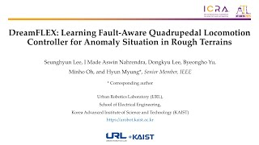
DreamFLEX: Learning Fault-Aware Quadrupedal Locomotion Controller for Anomaly Situation in Rough Terrains
험지에서의 이상 상황에 대한 결함을 다음으로 정의하고, 이를 학습해 sim2real gap을 최소화
  잠긴 관절: 외부 충격 등으로 인해 특정 관절이 고정되거나 움직임 범위 제한
  약화된 모터: 과열, 전력 부족 등으로 특정 관절 모터가 정상적인 토크 발생 제한
* 빨간색 원은 결함이 생긴 관절을 의미
Copyright 2024 Global School of Media

Slide 27
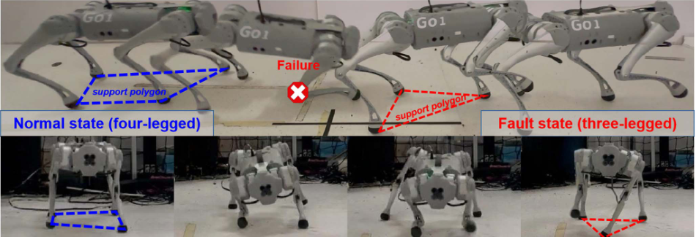
FT-Net: Learning Failure Recovery and Fault-Tolerant Locomotion for Quadruped Robots
혹독하고 위험한 환경에서 발생할 수 있는 로봇의 내고장성을 고려해야한다.
FT-Net을 통해 고장 관리
실제 토크에 고장 계수를 곱하여 토크를 계산하고 이를 시뮬레이션 한다.
다양한 고장 상황에서도 보행할 수 있는 범용적인 정책을 학습하는 것이 목표
Copyright 2024 Global School of Media

